Slide 1
ĐẠI SỐ LỚP 10
Chương 2: HÀM SỐ
Bài ÔN TẬP CHƯƠNG 2
LÝ THUYẾT
BÀI TẬP TRẮC NGHIỆM
Notes:
Hiệu ứng chưa đồng nhất và hợp lí. Nên để khung xuất hiện trước.

Slide 2
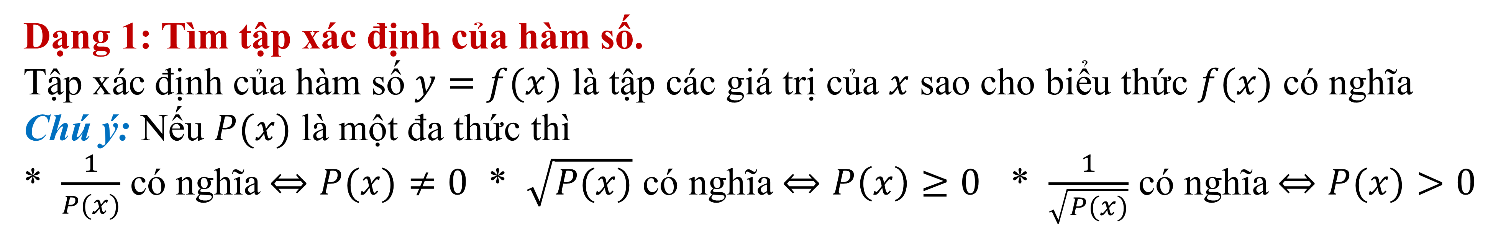
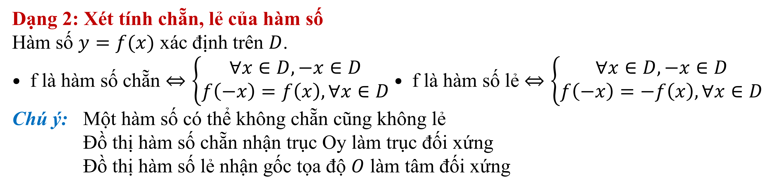
ÔN TẬP LÝ THUYẾT
Dạng 1: Tìm tập xác định của hàm số.
Tập xác định của hàm số $y=f(x)$ là tập các giá trị của $x$ sao cho biểu thức $f(x)$ có nghĩa
Chú ý: Nếu $P(x)$ là một đa thức thì * $\frac{1}{P(x)}$ có nghĩa$⇔P(x)≠0$ * $\sqrt{P(x)}$ có nghĩa$⇔P\left(x\right)≥0$ * $\frac{1}{\sqrt{P(x)}}$ có nghĩa$⇔P(x)>0$
Dạng 2: Xét tính chẵn, lẻ của hàm số
Hàm số $y=f(x)$ xác định trên $D$.
$•$f là hàm số chẵn $⇔\left\{\begin{aligned}∀x∈D,−x∈D \\ f\left(−x\right)=f\left(x\right),∀x∈D\end{aligned}\right.•$f là hàm số lẻ $⇔\left\{\begin{aligned}∀x∈D,−x∈D \\ f\left(−x\right)=−f\left(x\right),∀x∈D\end{aligned}\right.$
Chú ý: Một hàm số có thể không chẵn cũng không lẻ
Đồ thị hàm số chẵn nhận trục Oy làm trục đối xứng
Đồ thị hàm số lẻ nhận gốc tọa độ $O$ làm tâm đối xứng
Notes:
.Nên đảo lại tử mẫu giống SGK cho HS dễ theo dõi. Chỗ nhận xét chưa đúng . Phải thay là “ Thương ….” như sách giáo khoa.
Số phức nghịch đảo không được kí hiệu là $z^{−1}$.

Slide 3
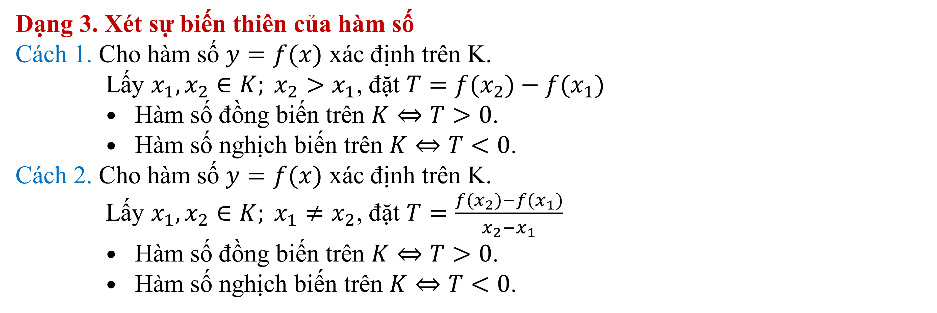
ÔN TẬP LÝ THUYẾT
Dạng 3. Xét sự biến thiên của hàm số
Cách 1. Cho hàm số $y=f(x)$ xác định trên K.
Lấy $x_{1},x_{2}∈K; x_{2}>x_{1}$, đặt $T=f(x_{2})−f(x_{1})$
$•$Hàm số đồng biến trên $K⇔T>0$.
$•$Hàm số nghịch biến trên $K⇔T<0$.
Cách 2. Cho hàm số $y=f(x)$ xác định trên K.
Lấy $x_{1},x_{2}∈K; x_{1}≠x_{2}$, đặt $T=\frac{f(x_{2})−f(x_{1})}{x_{2}−x_{1}}$
$•$Hàm số đồng biến trên $K⇔T>0$.
$•$Hàm số nghịch biến trên $K⇔T<0$.
Notes:
.Nên đảo lại tử mẫu giống SGK cho HS dễ theo dõi. Chỗ nhận xét chưa đúng . Phải thay là “ Thương ….” như sách giáo khoa.
Số phức nghịch đảo không được kí hiệu là $z^{−1}$.

Slide 4
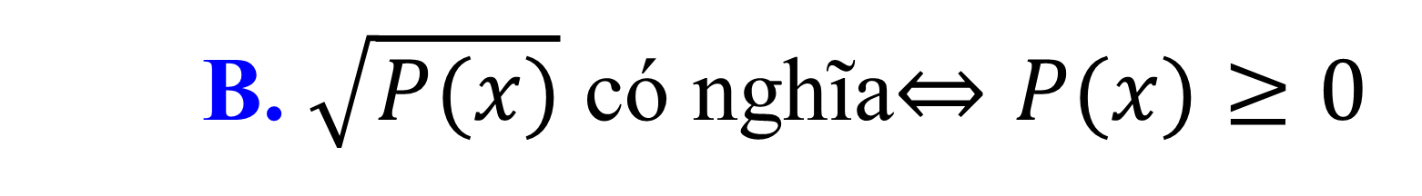
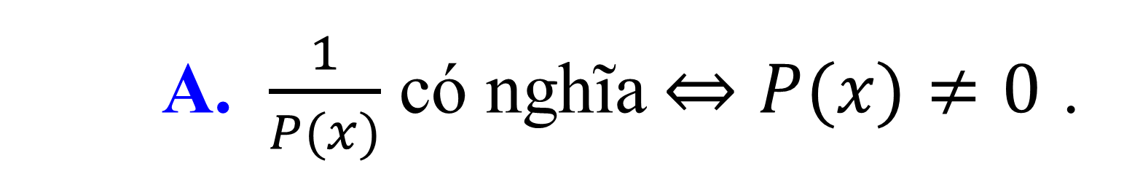
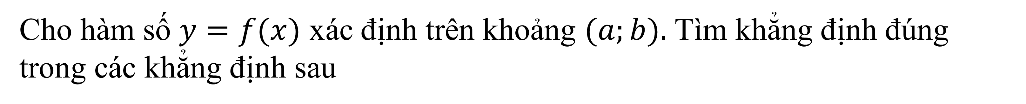
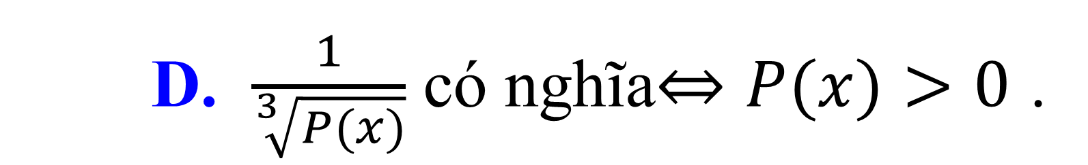
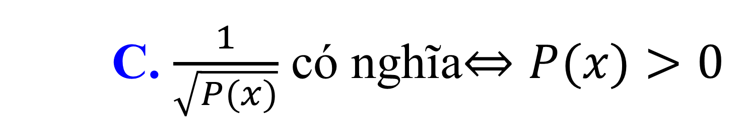
BÀI TẬP TRẮC NGHIỆM
Câu 1.
Cho hàm số $y=f(x)$ xác định trên khoảng $(a;b).$ Tìm khẳng định đúng trong các khẳng định sau
A. Hàm số $y=f(x)$ tăng trên $(a;b)$ nếu với mọi $x_{1};x_{2}$ mà $x_{1}>x_{2}⇒f(x_{1})≥f(x_{2})$.
B. Hàm số $y=f(x)$ giảm trên $(a;b)$ nếu với mọi $x_{1};x_{2}$ mà $x_{1}≠x_{2}⇒\frac{f(x_{1})−f(x_{2})}{x_{1}−x_{2}}<0$.
B
C. Hàm số $y=f(x)$ giảm trên $(a;b)$ nếu với mọi $x_{1};x_{2}$ mà $x_{1}≤x_{2}⇒f(x_{1})>f(x_{2})$.
D. Hàm số $y=f(x)$ tăng trên $(a;b)$ nếu với mọi $x_{1};x_{2}$ mà $x_{1}≠x_{2}⇒\frac{f(x_{1})−f(x_{2})}{x_{1}−x_{2}}≥0$.
Câu 2.
Tìm khẳng định sai trong các khẳng định sau
A. $\frac{1}{P(x)}$ có nghĩa$⇔P(x)≠0$ .
B. $\sqrt{P(x)}$ có nghĩa$⇔P(x)≥0$
C. $\frac{1}{\sqrt{P(x)}}$ có nghĩa$⇔P(x)>0$
D. $\frac{1}{\sqrt[3]{P(x)}}$ có nghĩa$⇔P(x)>0$ .
D

Slide 5
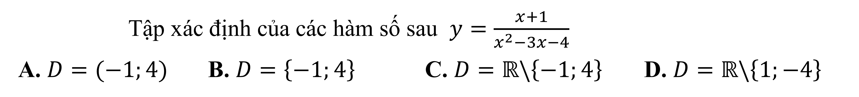


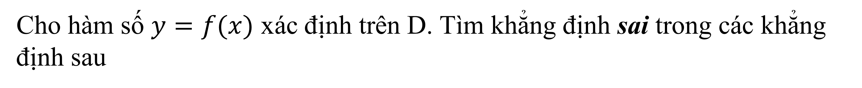
BÀI TẬP TRẮC NGHIỆM
Câu 3.
Cho hàm số $y=f(x)$ xác định trên D. Tìm khẳng định sai trong các khẳng định sau
A. Đồ thị hàm số chẵn nhận trục Oy làm trục đối xứng.
B. Đồ thị hàm số lẻ nhận gốc tọa độ làm tâm đối xứng.
C
C. Hàm số $y=f(x)$ là hàm số chẵn nếu có $\text{x}∈D,f\left(x\right)=f(−x)$.
D. Hàm số $y=f(x)$ là hàm số lẻ suy ra $f\left(−x\right)=−f(x)$, với mọi $\text{x}∈D$.
Tập xác định của các hàm số sau $y=\frac{x+1}{x^{2}−3x−4}$
A. $D=(−1;4)$ B. $D=\left\{−1;4\right\}$ C. $D=ℝ\backslash \left\{−1;4\right\}$ D. $D=ℝ\backslash \left\{1;−4\right\}$
Câu 4.
C
Bài giải
ĐKXĐ: $x^{2}−3x−4≠0⇔\left\{\begin{matrix}x≠−1 \\ x≠4\end{matrix}\right.$
$$\text{Ch}\text{ọ}\text{n} \text{C}\text{.}$$

Slide 6
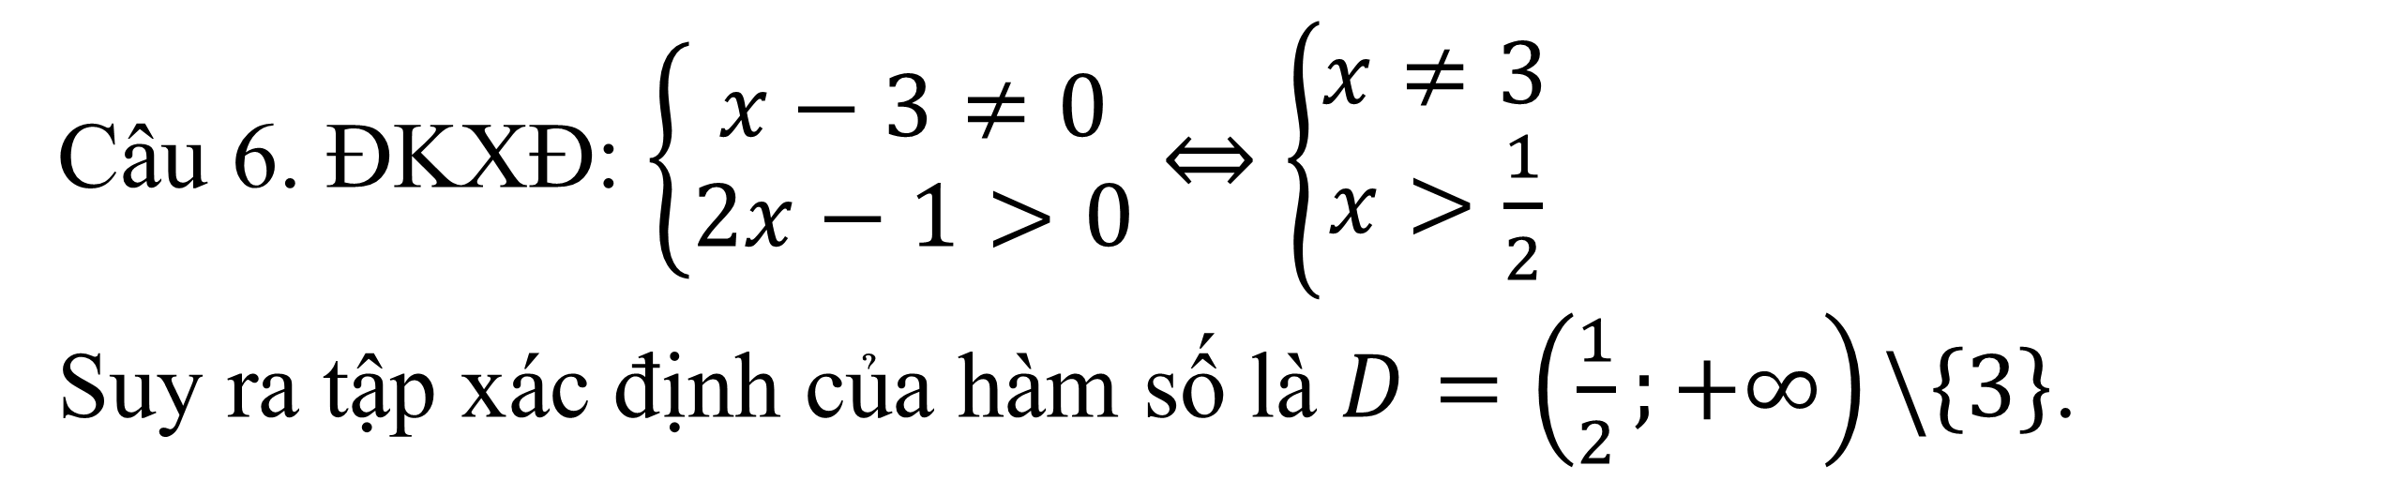


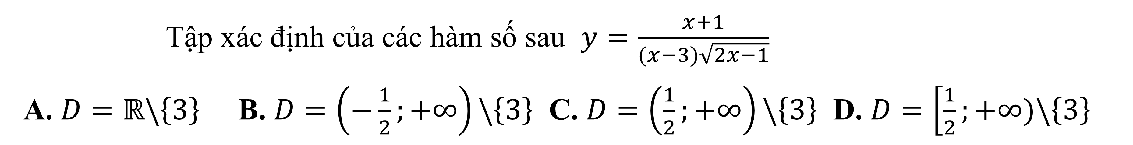
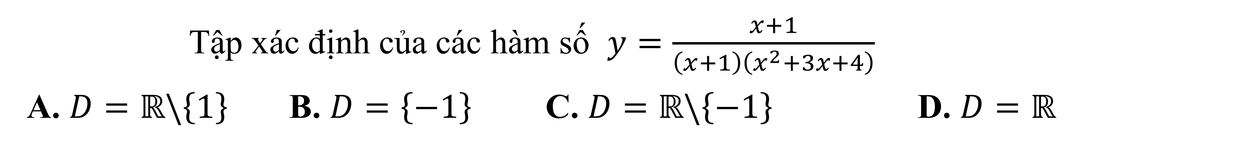
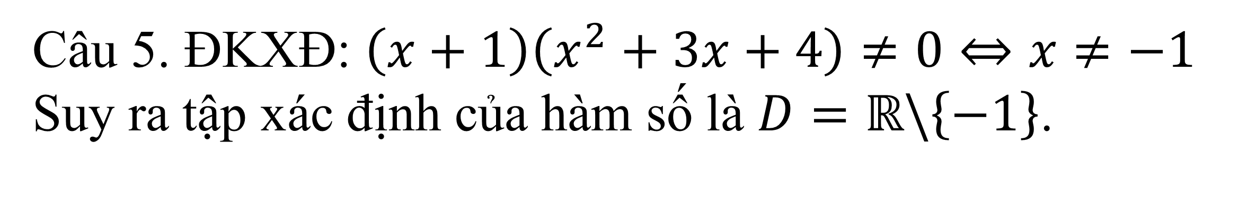
BÀI TẬP TRẮC NGHIỆM
Tập xác định của các hàm số $y=\frac{x+1}{\left(x+1\right)\left(x^{2}+3x+4\right)}$
A. $D=ℝ\backslash \left\{1\right\}$ B. $D=\left\{−1\right\}$ C. $D=ℝ\backslash \left\{−1\right\}$ D. $D=ℝ$
Câu 5.
C
Tập xác định của các hàm số sau $y=\frac{x+1}{(x−3)\sqrt{2x−1}}$
A. $D=ℝ\backslash \left\{3\right\}$ B. $D=\left(−\frac{1}{2};+∞\right)\backslash \left\{3\right\}$ C. $D=\left(\frac{1}{2};+∞\right)\backslash \left\{3\right\}$ D. $D=\left[\frac{1}{2};+∞\right.)\backslash \left\{3\right\}$
Câu 6.
C
Bài giải
Câu 5. ĐKXĐ: $\left(x+1\right)\left(x^{2}+3x+4\right)≠0⇔x≠−1$
Suy ra tập xác định của hàm số là $D=ℝ\backslash \left\{−1\right\}$.
$$\text{Ch}\text{ọ}\text{n} \text{C}\text{.}$$
Câu 6. ĐKXĐ: $\left\{\begin{matrix}x−3≠0 \\ 2x−1>0\end{matrix}\right.⇔\left\{\begin{matrix}x≠3 \\ x>\frac{1}{2}\end{matrix}\right.$
Suy ra tập xác định của hàm số là $D=\left(\frac{1}{2};+∞\right)\backslash \left\{3\right\}$.
$$\text{Ch}\text{ọ}\text{n} \text{C}\text{.}$$
Notes:
Giữ lại từ các hiệu ứng 4. Các hiệu ứng dùng đồng nhất từ trái sang phải.
Viết $\overline{z}$ sai ở hiệu ứng 5.
Tách hiệu ứng 6 thảnh 2 hiệu ứng.

Slide 7

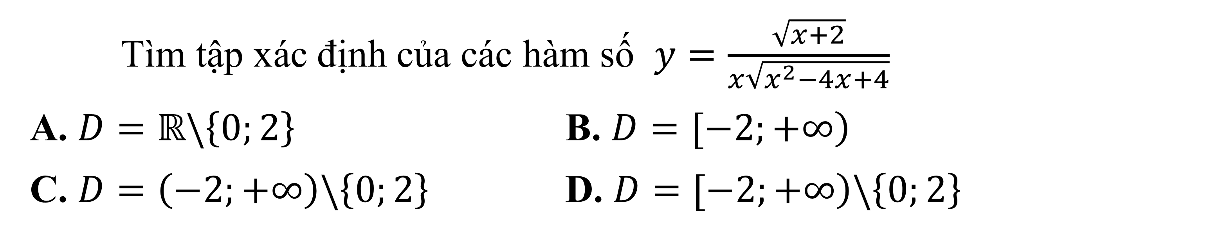
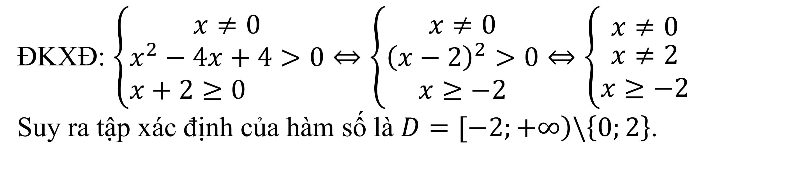
BÀI TẬP TRẮC NGHIỆM
Tìm tập xác định của các hàm số $y=\frac{\sqrt{x+2}}{x\sqrt{x^{2}−4x+4}}$
A. $D=ℝ\backslash \left\{0;2\right\}$ B. $D=[\left.−2;+∞\right)$
C. $D=\left(−2;+∞\right)\backslash \left\{0;2\right\}$ D. $D=\left.[−2;+∞\right)\backslash \left\{0;2\right\}$
Câu 7.
D
Bài giải
ĐKXĐ: $\left\{\begin{matrix}x≠0 \\ \begin{aligned}&x^{2}−4x+4>0 \\ &x+2≥0\end{aligned}\end{matrix}\right.⇔\left\{\begin{matrix}x≠0 \\ \begin{aligned}{\left(x−2\right)}^{2}>0 \\ x≥−2\end{aligned}\end{matrix}\right.⇔\left\{\begin{matrix}x≠0 \\ \begin{aligned}x≠2 \\ x≥−2\end{aligned}\end{matrix}\right.$
Suy ra tập xác định của hàm số là $D=\left.[−2;+∞\right)\backslash \left\{0;2\right\}$.
$$\text{Ch}\text{ọ}\text{n} \text{D}\text{.}$$
Notes:
Giữ lại từ các hiệu ứng 4. Các hiệu ứng dùng đồng nhất từ trái sang phải.
Viết $\overline{z}$ sai ở hiệu ứng 5.
Tách hiệu ứng 6 thảnh 2 hiệu ứng.

Slide 8

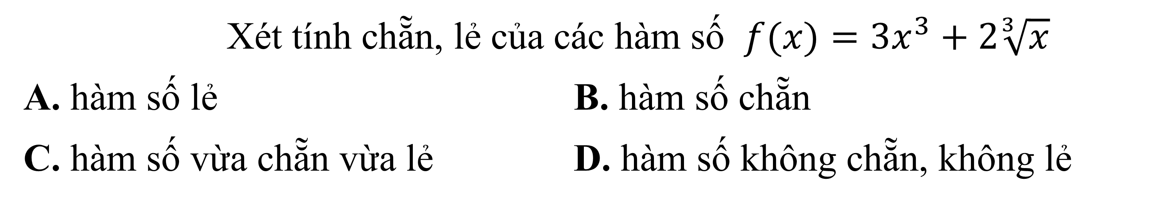
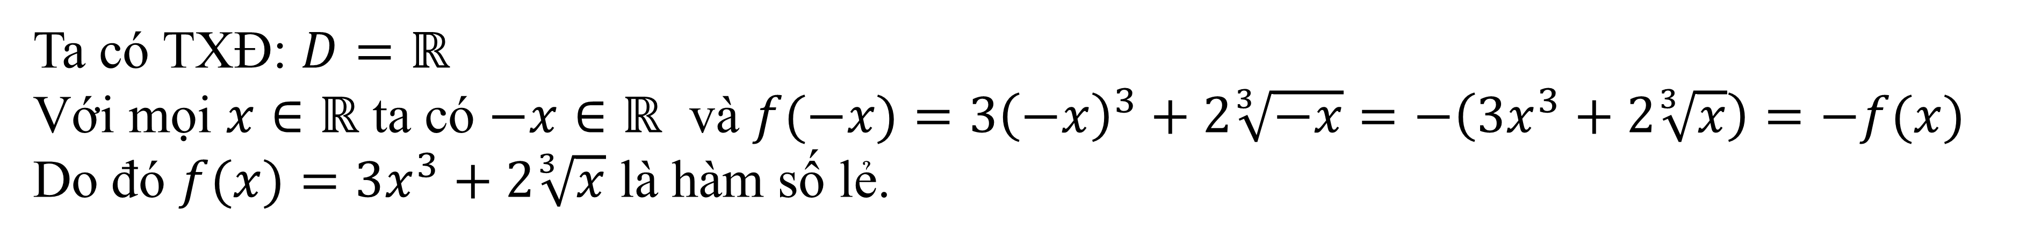
BÀI TẬP TRẮC NGHIỆM
Câu 8.
Xét tính chẵn, lẻ của các hàm số $f(x)=3x^{3}+2\sqrt[3]{x}$
A. hàm số lẻ B. hàm số chẵn
C. hàm số vừa chẵn vừa lẻ D. hàm số không chẵn, không lẻ
A
Bài giải
Ta có TXĐ: $D=ℝ$
Với mọi $x∈ℝ$ ta có $−x∈ℝ$ và $f(−x)=3{\left(−x\right)}^{3}+2\sqrt[3]{−x}=−\left(3x^{3}+2\sqrt[3]{x}\right)=−f(x)$
Do đó $f(x)=3x^{3}+2\sqrt[3]{x}$ là hàm số lẻ.
$$\text{Ch}\text{ọ}\text{n} \text{A}\text{.}$$
Notes:
Giữ lại từ các hiệu ứng 4. Các hiệu ứng dùng đồng nhất từ trái sang phải.
Viết $\overline{z}$ sai ở hiệu ứng 5.
Tách hiệu ứng 6 thảnh 2 hiệu ứng.

Slide 9

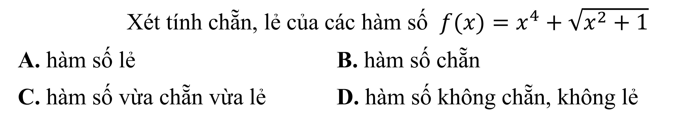
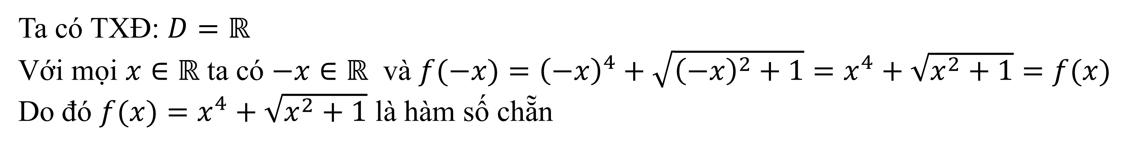
BÀI TẬP TRẮC NGHIỆM
Câu 9.
Xét tính chẵn, lẻ của các hàm số $f(x)=x^{4}+\sqrt{x^{2}+1}$
A. hàm số lẻ B. hàm số chẵn
C. hàm số vừa chẵn vừa lẻ D. hàm số không chẵn, không lẻ
B
Bài giải
Ta có TXĐ: $D=ℝ$
Với mọi $x∈ℝ$ ta có $−x∈ℝ$ và $f(−x)={\left(−x\right)}^{4}+\sqrt{{\left(−x\right)}^{2}+1}=x^{4}+\sqrt{x^{2}+1}=f(x)$
Do đó $f(x)=x^{4}+\sqrt{x^{2}+1}$ là hàm số chẵn
$$\text{Ch}\text{ọ}\text{n} \text{B}\text{.}$$
Notes:
Giữ lại từ các hiệu ứng 4. Các hiệu ứng dùng đồng nhất từ trái sang phải.
Viết $\overline{z}$ sai ở hiệu ứng 5.
Tách hiệu ứng 6 thảnh 2 hiệu ứng.

Slide 10

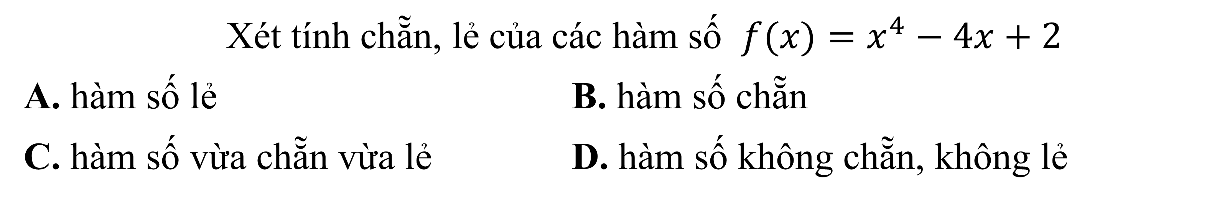
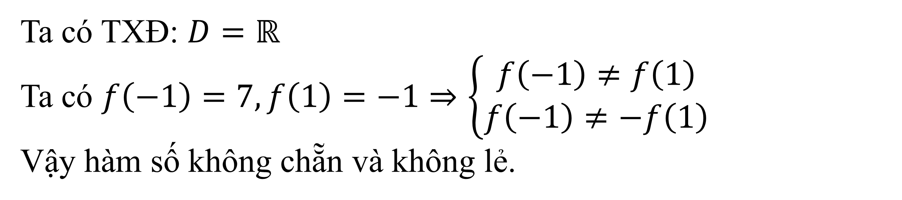
BÀI TẬP TRẮC NGHIỆM
Câu 10.
Xét tính chẵn, lẻ của các hàm số $f(x)=x^{4}−4x+2$
A. hàm số lẻ B. hàm số chẵn
C. hàm số vừa chẵn vừa lẻ D. hàm số không chẵn, không lẻ
D
Bài giải
Ta có TXĐ: $D=ℝ$
Ta có $f\left(−1\right)=7,f\left(1\right)=−1⇒\left\{\begin{matrix}f\left(−1\right)≠f\left(1\right) \\ f\left(−1\right)≠−f\left(1\right)\end{matrix}\right.$
Vậy hàm số không chẵn và không lẻ.
$$\text{Ch}\text{ọ}\text{n} \text{D}\text{.}$$
Notes:
Giữ lại từ các hiệu ứng 4. Các hiệu ứng dùng đồng nhất từ trái sang phải.
Viết $\overline{z}$ sai ở hiệu ứng 5.
Tách hiệu ứng 6 thảnh 2 hiệu ứng.

Slide 11

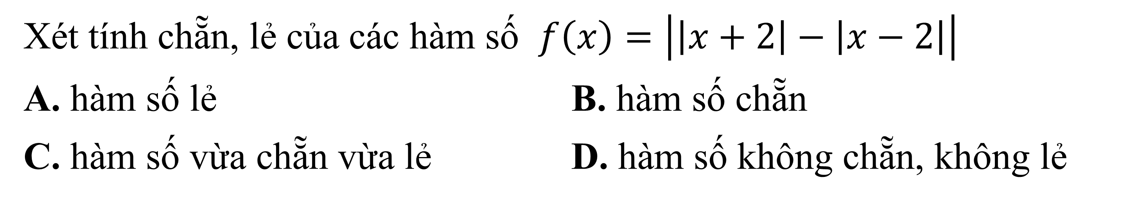
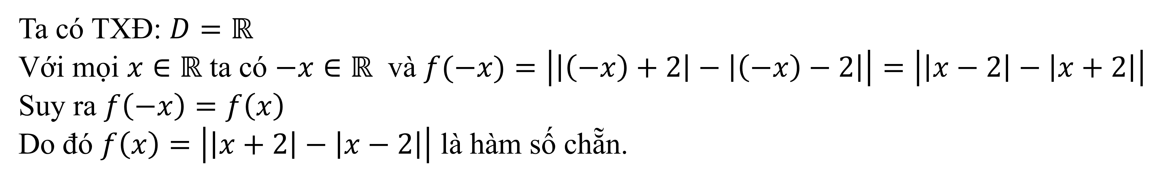
BÀI TẬP TRẮC NGHIỆM
Câu 11.
Xét tính chẵn, lẻ của các hàm số $f\left(x\right)=\left|\left|x+2\right|−\left|x−2\right|\right|$
A. hàm số lẻ B. hàm số chẵn
C. hàm số vừa chẵn vừa lẻ D. hàm số không chẵn, không lẻ
B
Bài giải
Ta có TXĐ: $D=ℝ$
Với mọi $x∈ℝ$ ta có $−x∈ℝ$ và $f(−x)=\left|\left|\left(−x\right)+2\right|−\left|\left(−x\right)−2\right|\right|=\left|\left|x−2\right|−\left|x+2\right|\right|$
Suy ra $f\left(−x\right)=f\left(x\right)$
Do đó $f\left(x\right)=\left|\left|x+2\right|−\left|x−2\right|\right|$ là hàm số chẵn.
$$\text{Ch}\text{ọ}\text{n} \text{B}\text{.}$$
Notes:
Giữ lại từ các hiệu ứng 4. Các hiệu ứng dùng đồng nhất từ trái sang phải.
Viết $\overline{z}$ sai ở hiệu ứng 5.
Tách hiệu ứng 6 thảnh 2 hiệu ứng.

Slide 12

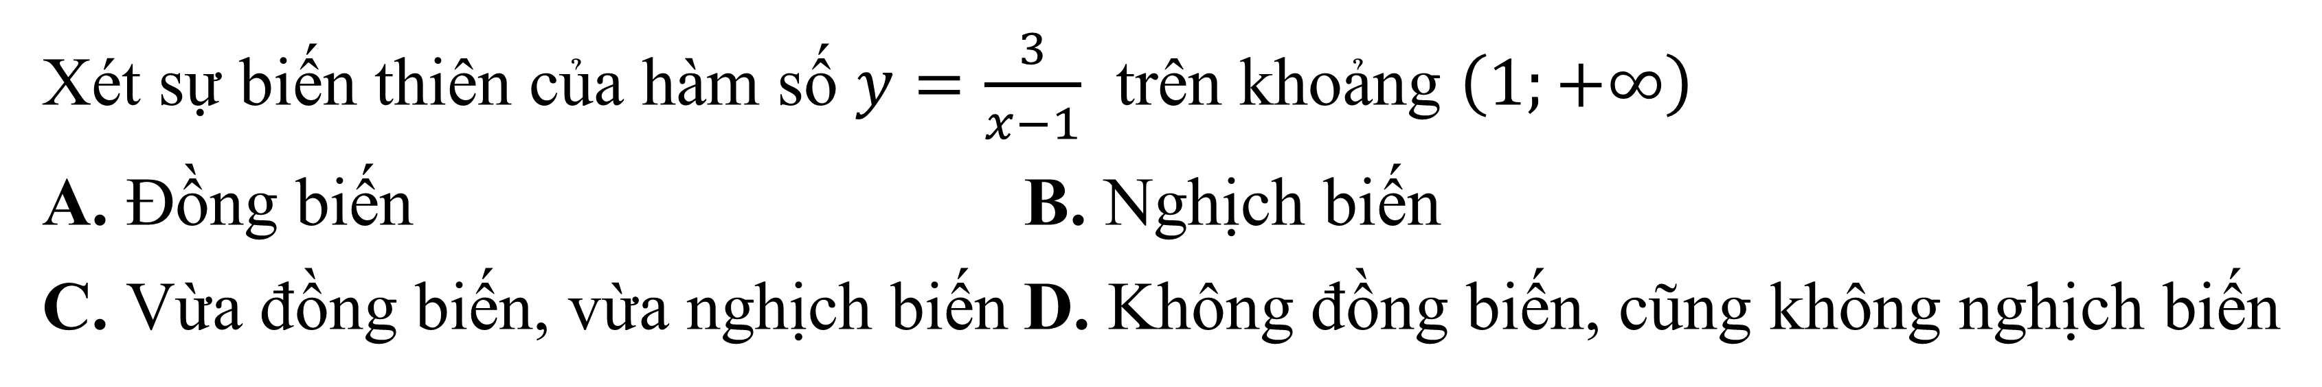
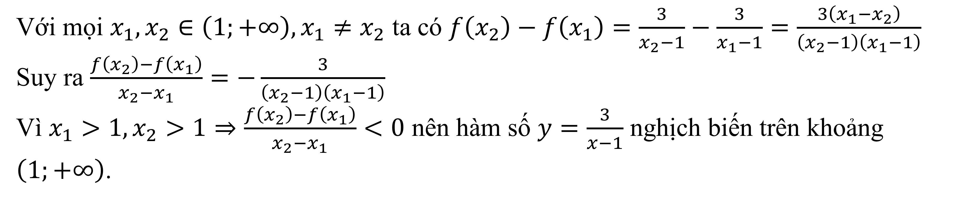
BÀI TẬP TRẮC NGHIỆM
Câu 12.
Xét sự biến thiên của hàm số $y=\frac{3}{x−1}$ trên khoảng $\left(1;+∞\right)$
A. Đồng biến B. Nghịch biến
C. Vừa đồng biến, vừa nghịch biến D. Không đồng biến, cũng không nghịch biến
B
Bài giải
Với mọi $x_{1},x_{2}∈\left(1;+∞\right),x_{1}≠x_{2}$ ta có $f\left(x_{2}\right)−f\left(x_{1}\right)=\frac{3}{x_{2}−1}−\frac{3}{x_{1}−1}=\frac{3\left(x_{1}−x_{2}\right)}{\left(x_{2}−1\right)\left(x_{1}−1\right)}$
Suy ra $\frac{f\left(x_{2}\right)−f\left(x_{1}\right)}{x_{2}−x_{1}}=−\frac{3}{\left(x_{2}−1\right)\left(x_{1}−1\right)}$
Vì $x_{1}>1,x_{2}>1⇒\frac{f\left(x_{2}\right)−f\left(x_{1}\right)}{x_{2}−x_{1}}<0$ nên hàm số $y=\frac{3}{x−1}$ nghịch biến trên khoảng $\left(1;+∞\right)$.
$$\text{Ch}\text{ọ}\text{n} \text{B}\text{.}$$
Notes:
Giữ lại từ các hiệu ứng 4. Các hiệu ứng dùng đồng nhất từ trái sang phải.
Viết $\overline{z}$ sai ở hiệu ứng 5.
Tách hiệu ứng 6 thảnh 2 hiệu ứng.

Slide 13

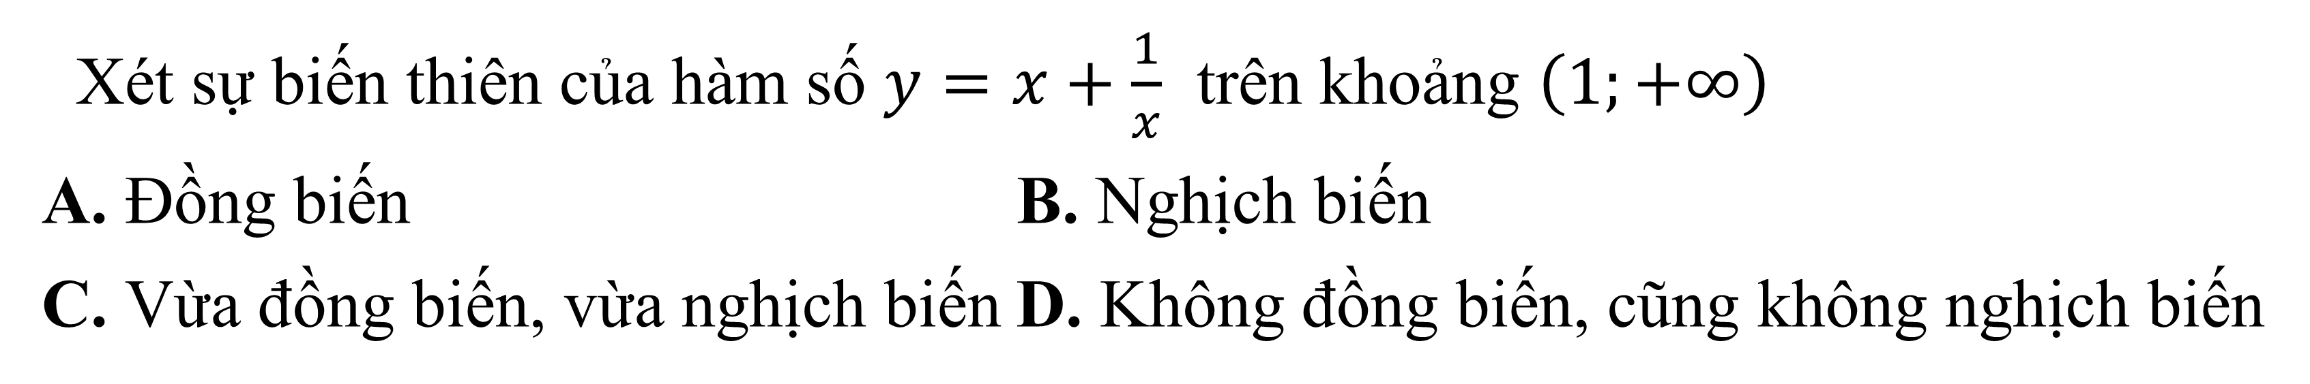
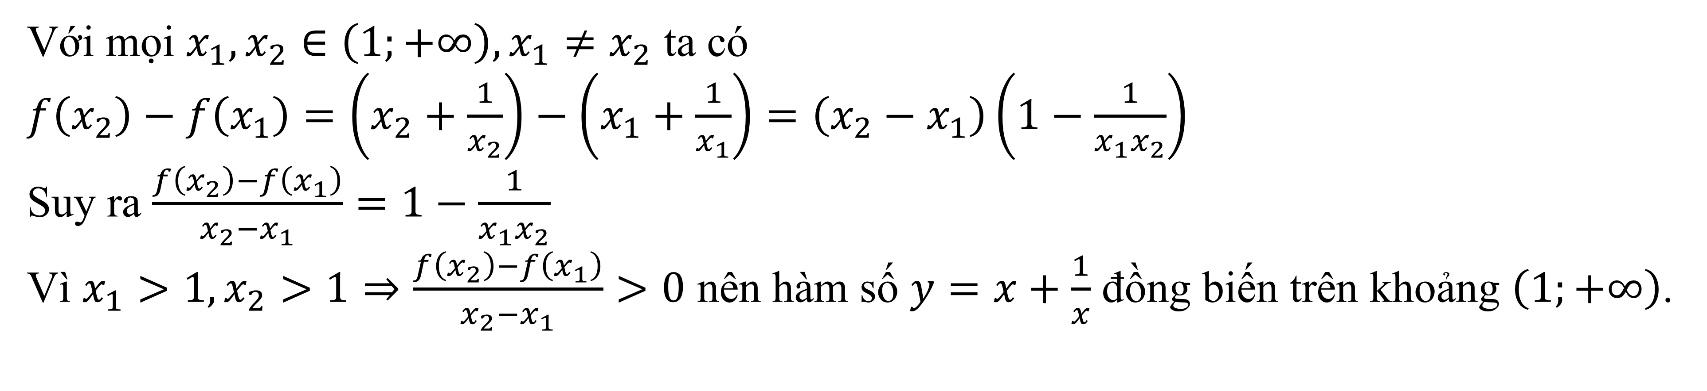
BÀI TẬP TRẮC NGHIỆM
Câu 13.
Xét sự biến thiên của hàm số $y=x+\frac{1}{x}$ trên khoảng $\left(1;+∞\right)$
A. Đồng biến B. Nghịch biến
C. Vừa đồng biến, vừa nghịch biến D. Không đồng biến, cũng không nghịch biến
A
Bài giải
Với mọi $x_{1},x_{2}∈\left(1;+∞\right),x_{1}≠x_{2}$ ta có
$f\left(x_{2}\right)−f\left(x_{1}\right)=\left(x_{2}+\frac{1}{x_{2}}\right)−\left(x_{1}+\frac{1}{x_{1}}\right)=\left(x_{2}−x_{1}\right)\left(1−\frac{1}{x_{1}x_{2}}\right)$
Suy ra $\frac{f\left(x_{2}\right)−f\left(x_{1}\right)}{x_{2}−x_{1}}=1−\frac{1}{x_{1}x_{2}}$
Vì $x_{1}>1,x_{2}>1⇒\frac{f\left(x_{2}\right)−f\left(x_{1}\right)}{x_{2}−x_{1}}>0$ nên hàm số $y=x+\frac{1}{x}$ đồng biến trên khoảng $\left(1;+∞\right)$.
$$\text{Ch}\text{ọ}\text{n} \text{A}\text{.}$$
Notes:
Giữ lại từ các hiệu ứng 4. Các hiệu ứng dùng đồng nhất từ trái sang phải.
Viết $\overline{z}$ sai ở hiệu ứng 5.
Tách hiệu ứng 6 thảnh 2 hiệu ứng.

Slide 14
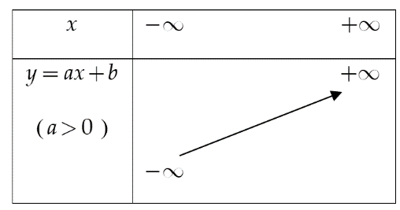
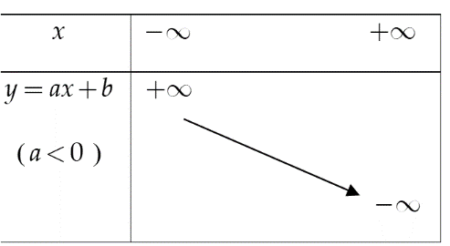
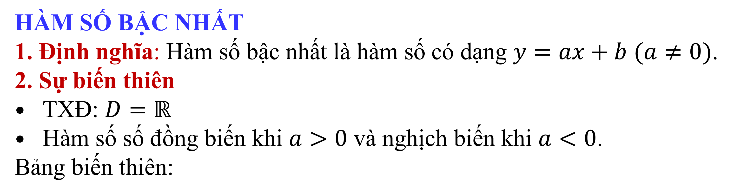
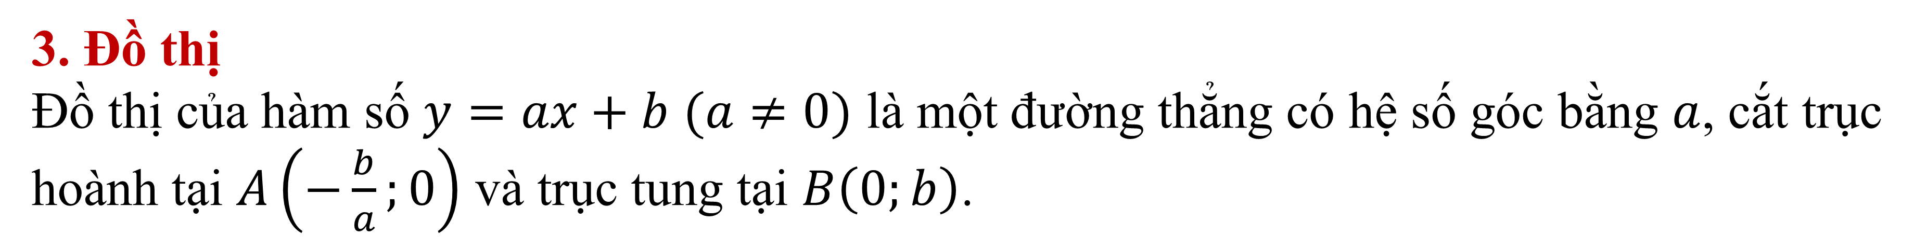
ÔN TẬP LÝ THUYẾT
HÀM SỐ BẬC NHẤT
1. Định nghĩa: Hàm số bậc nhất là hàm số có dạng $y=ax+b$ $(a≠0)$.
2. Sự biến thiên
$•$TXĐ: $D=ℝ$
$•$Hàm số số đồng biến khi $a>0$ và nghịch biến khi $a<0$.
Bảng biến thiên:
3. Đồ thị
Đồ thị của hàm số $y=ax+b$ $(a≠0)$ là một đường thẳng có hệ số góc bằng $a$, cắt trục hoành tại $A\left(−\frac{b}{a};0\right)$ và trục tung tại $B\left(0;b\right)$.
Notes:
.Nên đảo lại tử mẫu giống SGK cho HS dễ theo dõi. Chỗ nhận xét chưa đúng . Phải thay là “ Thương ….” như sách giáo khoa.
Số phức nghịch đảo không được kí hiệu là $z^{−1}$.

Slide 15
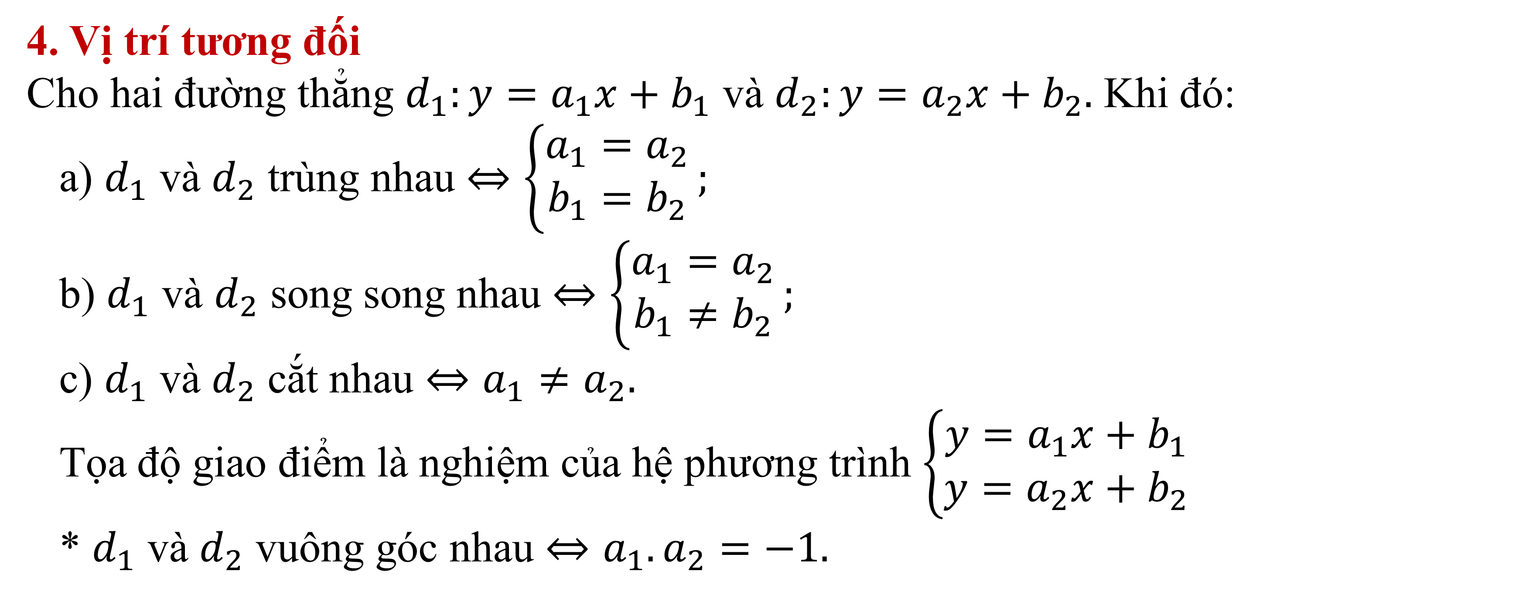
ÔN TẬP LÝ THUYẾT
4. Vị trí tương đối
Cho hai đường thẳng $d_{1}:y=a_{1}x+b_{1}$ và $d_{2}:y=a_{2}x+b_{2}.$ Khi đó:
a) $d_{1}$ và $d_{2}$ trùng nhau $⇔\left\{\begin{aligned}a_{1}=a_{2} \\ b_{1}=b_{2}\end{aligned}\right.;$
b) $d_{1}$ và $d_{2}$ song song nhau $⇔\left\{\begin{aligned}a_{1}=a_{2} \\ b_{1}≠b_{2}\end{aligned}\right.;$
c) $d_{1}$ và $d_{2}$ cắt nhau $⇔a_{1}≠a_{2}.$
Tọa độ giao điểm là nghiệm của hệ phương trình $\left\{\begin{matrix}y=a_{1}x+b_{1} \\ y=a_{2}x+b_{2}\end{matrix}\right.$
* $d_{1}$ và $d_{2}$ vuông góc nhau $⇔a_{1}.a_{2}=−1.$
Notes:
.Nên đảo lại tử mẫu giống SGK cho HS dễ theo dõi. Chỗ nhận xét chưa đúng . Phải thay là “ Thương ….” như sách giáo khoa.
Số phức nghịch đảo không được kí hiệu là $z^{−1}$.

Slide 16
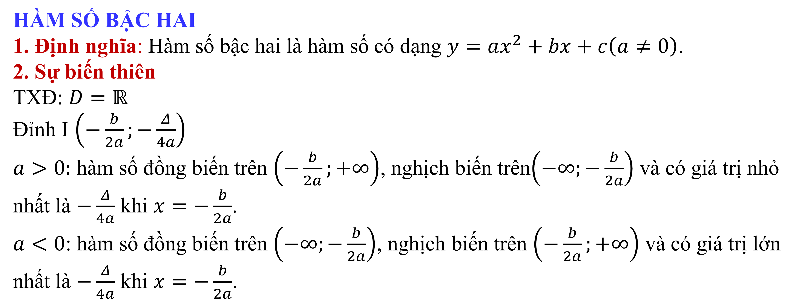
ÔN TẬP LÝ THUYẾT
HÀM SỐ BẬC HAI
1. Định nghĩa: Hàm số bậc hai là hàm số có dạng $y=ax^{2}+bx+c\left(a≠0\right)$.
2. Sự biến thiên
TXĐ: $D=ℝ$
Đỉnh I $\left(−\frac{b}{2a};−\frac{Δ}{4a}\right)$
$a>0:$ hàm số đồng biến trên $\left(−\frac{b}{2a};+∞\right)$, nghịch biến trên$\left(−∞;−\frac{b}{2a}\right)$ và có giá trị nhỏ nhất là $−\frac{Δ}{4a}$ khi $x=−\frac{b}{2a}$.
$a<0$: hàm số đồng biến trên $\left(−∞;−\frac{b}{2a}\right)$, nghịch biến trên $\left(−\frac{b}{2a};+∞\right)$ và có giá trị lớn nhất là $−\frac{Δ}{4a}$ khi $x=−\frac{b}{2a}$.
Notes:
.Nên đảo lại tử mẫu giống SGK cho HS dễ theo dõi. Chỗ nhận xét chưa đúng . Phải thay là “ Thương ….” như sách giáo khoa.
Số phức nghịch đảo không được kí hiệu là $z^{−1}$.

Slide 17
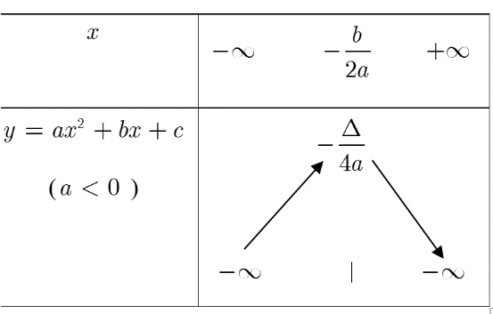
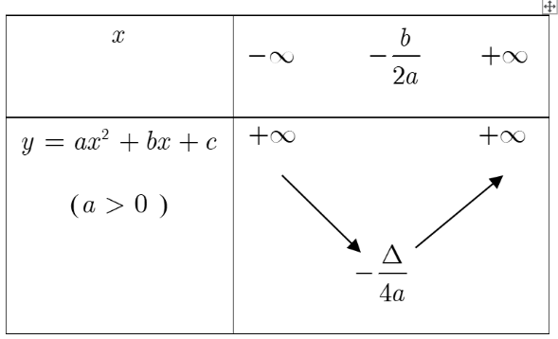
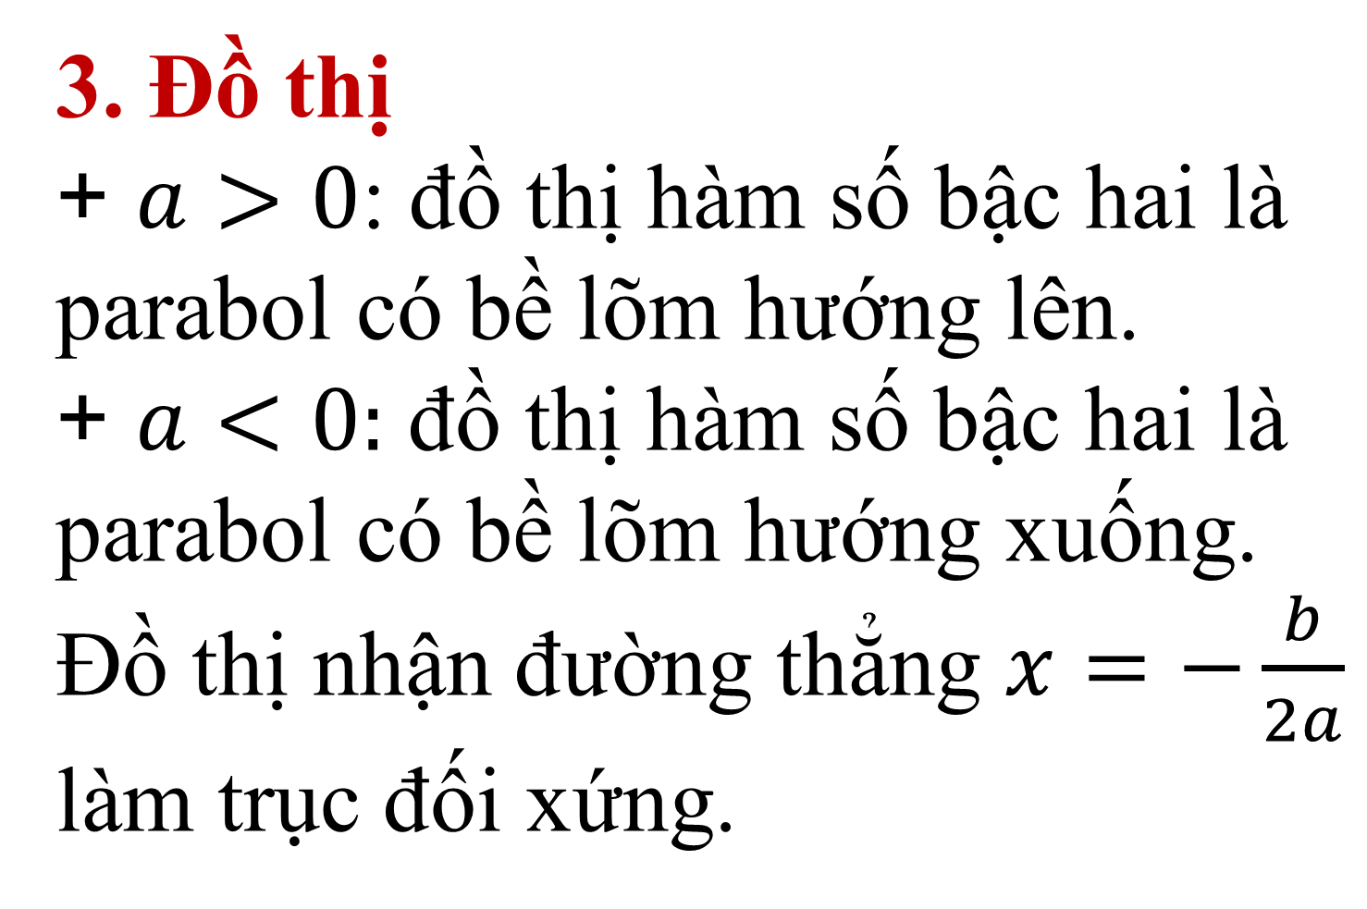
ÔN TẬP LÝ THUYẾT
Bảng biến thiên
y
y
3. Đồ thị
+ $a>0$: đồ thị hàm số bậc hai là parabol có bề lõm hướng lên.
+ $a<0:$ đồ thị hàm số bậc hai là parabol có bề lõm hướng xuống.
Đồ thị nhận đường thẳng $x=−\frac{b}{2a}$ làm trục đối xứng.
I
0
x
0
x
I
$$a>0$$
$$a<0$$
Notes:
.Nên đảo lại tử mẫu giống SGK cho HS dễ theo dõi. Chỗ nhận xét chưa đúng . Phải thay là “ Thương ….” như sách giáo khoa.
Số phức nghịch đảo không được kí hiệu là $z^{−1}$.

Slide 18

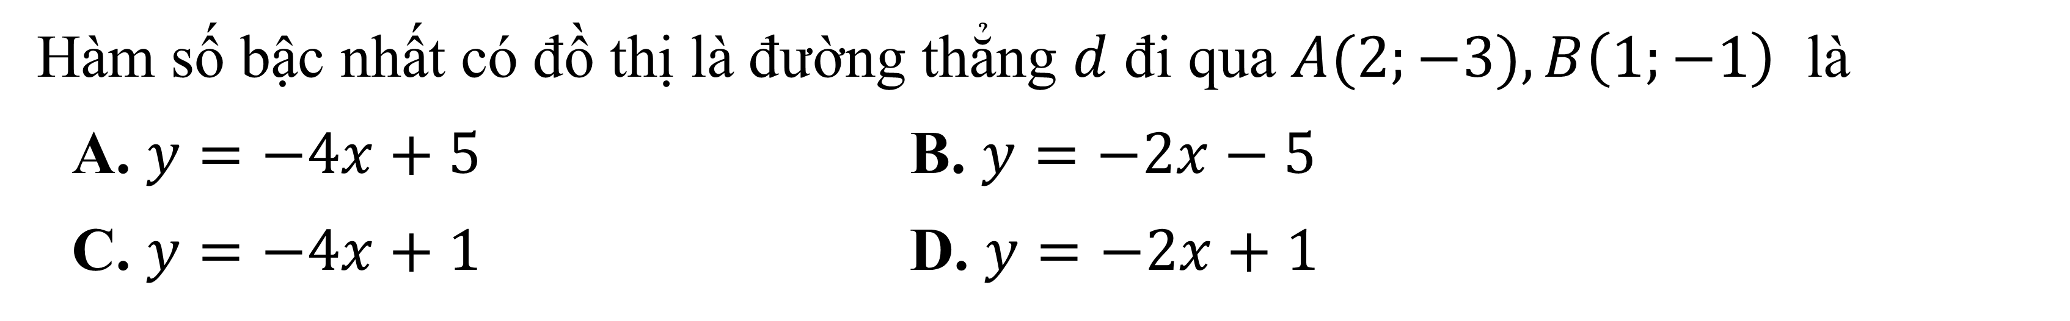
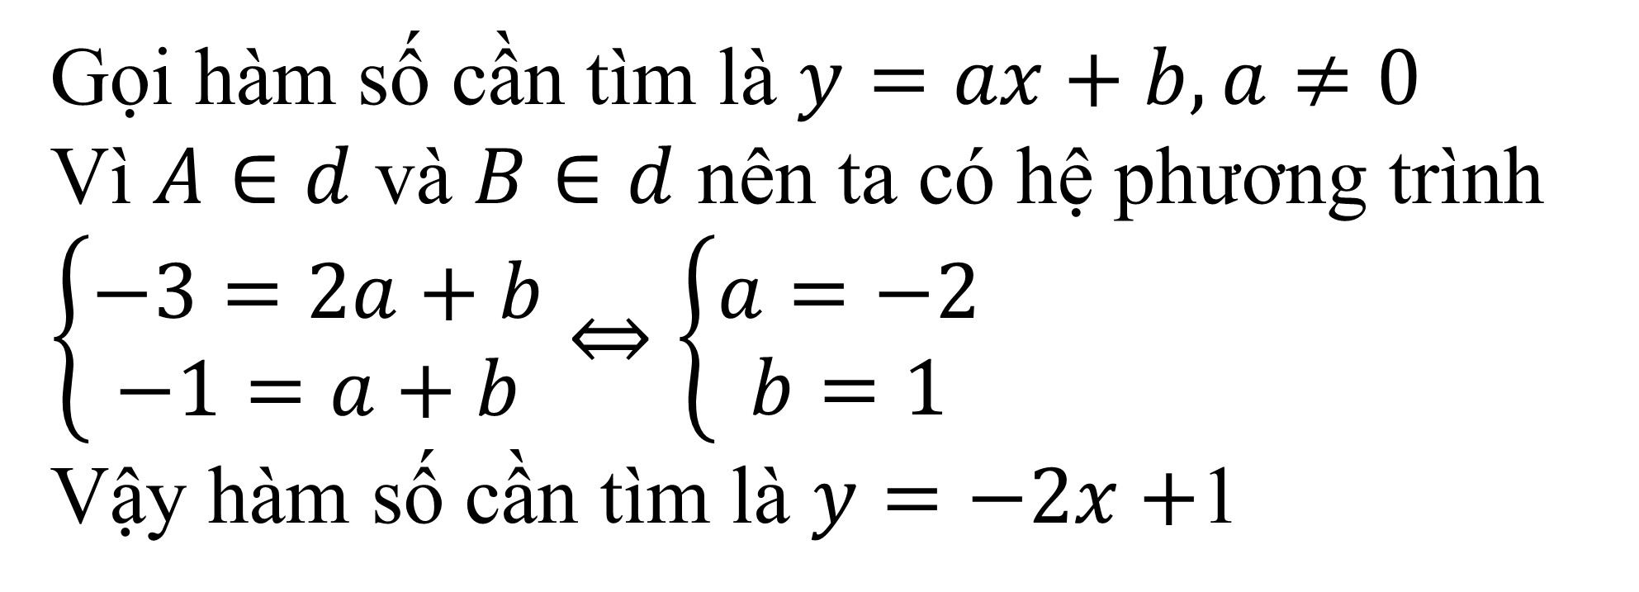
BÀI TẬP TRẮC NGHIỆM
Câu 14.
Hàm số bậc nhất có đồ thị là đường thẳng $d$ đi qua $A(2;−3), B\left(1;−1\right)$ là
A. $y=−4x+5$ B. $y=−2x−5$
C. $y=−4x+1$ D. $y=−2x+1$
D
Bài giải
Gọi hàm số cần tìm là $y=ax+b,a≠0$
Vì $A∈d$ và $B∈d$ nên ta có hệ phương trình
$\left\{\begin{matrix}−3=2a+b \\ −1=a+b\end{matrix}\right.⇔\left\{\begin{matrix}a=−2 \\ b=1\end{matrix}\right.$
Vậy hàm số cần tìm là $y=−2x+$1
$$\text{Ch}\text{ọ}\text{n} \text{D}\text{.}$$
Notes:
Giữ lại từ các hiệu ứng 4. Các hiệu ứng dùng đồng nhất từ trái sang phải.
Viết $\overline{z}$ sai ở hiệu ứng 5.
Tách hiệu ứng 6 thảnh 2 hiệu ứng.

Slide 19

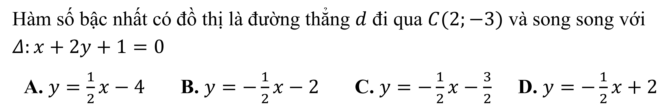

BÀI TẬP TRẮC NGHIỆM
Câu 15.
Hàm số bậc nhất có đồ thị là đường thẳng $d$ đi qua $C(2;−3)$ và song song với $Δ:x+2y+1=0$
A. $y=\frac{1}{2}x−4$ B. $y=−\frac{1}{2}x−2$ C. $y=−\frac{1}{2}x−\frac{3}{2}$ D. $y=−\frac{1}{2}x+2$
B
Bài giải
Ta có $Δ:y=−\frac{1}{2}x−\frac{1}{2}$. Vì $d//Δ$ nên $a=−\frac{1}{2},b≠−\frac{1}{2}$ (1)
Mặt khác $C∈d⇒−3=2a+b$ (2)
Từ (1) và (2) suy ra $\left\{\begin{matrix}a=−\frac{1}{2} \\ b=−2\end{matrix}\right.$
Vậy hàm số cần tìm là $y=−\frac{1}{2}x−$2
$$\text{Ch}\text{ọ}\text{n} \text{B}\text{.}$$
Notes:
Giữ lại từ các hiệu ứng 4. Các hiệu ứng dùng đồng nhất từ trái sang phải.
Viết $\overline{z}$ sai ở hiệu ứng 5.
Tách hiệu ứng 6 thảnh 2 hiệu ứng.

Slide 20

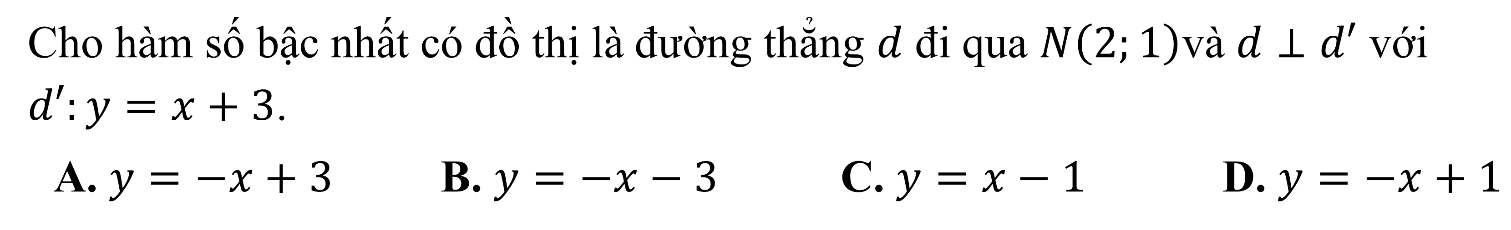
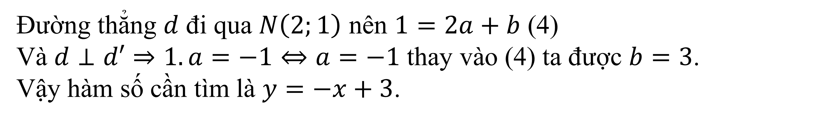
BÀI TẬP TRẮC NGHIỆM
Câu 16.
Cho hàm số bậc nhất có đồ thị là đường thẳng $d$ đi qua $N\left(2;1\right)$và $d⊥d′$ với $d′:y=x+3$.
A. $y=−x+3$ B. $y=−x−3$ C. $y=x−1$ D. $y=−x+1$
A
Bài giải
Đường thẳng $d$ đi qua $N\left(2;1\right)$ nên $1=2a+b$ (4)
Và $d⊥d′⇒1.a=−1⇔a=−1$ thay vào (4) ta được $b=3$.
Vậy hàm số cần tìm là $y=−x+3$.
$$\text{Ch}\text{ọ}\text{n} \text{A}\text{.}$$
Notes:
Giữ lại từ các hiệu ứng 4. Các hiệu ứng dùng đồng nhất từ trái sang phải.
Viết $\overline{z}$ sai ở hiệu ứng 5.
Tách hiệu ứng 6 thảnh 2 hiệu ứng.

Slide 21

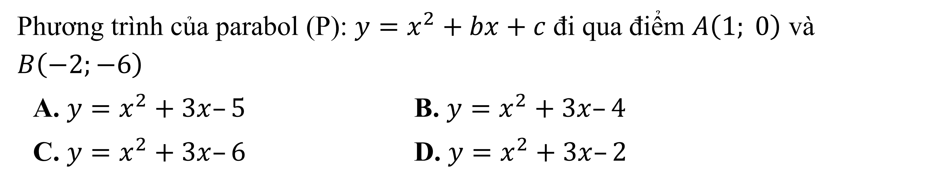
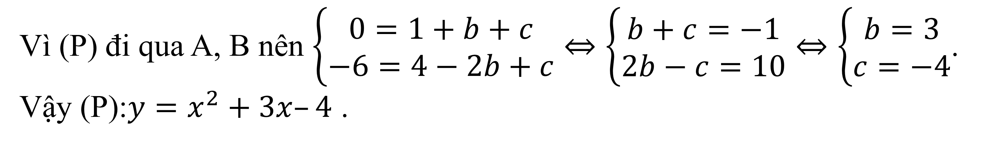
BÀI TẬP TRẮC NGHIỆM
Câu 17.
Phương trình của parabol (P): $y=x^{2}+bx+c$ đi qua điểm $A\left(1; 0\right)$ và $B\left(−2;−6\right)$
A. $y=x^{2}+3x–5$ B. $y=x^{2}+3x–4$
C. $y=x^{2}+3x–6$ D. $y=x^{2}+3x–2$
B
Bài giải
Vì (P) đi qua A, B nên $\left\{\begin{aligned}0=1+b+c \\ −6=4−2b+c\end{aligned}\right.⇔\left\{\begin{aligned}b+c=−1 \\ 2b−c=10\end{aligned}\right.⇔\left\{\begin{aligned}b=3 \\ c=−4\end{aligned}\right.$.
Vậy (P):$y=x^{2}+3x–4$ .
$$\text{Ch}\text{ọ}\text{n} \text{B}\text{.}$$
Notes:
Giữ lại từ các hiệu ứng 4. Các hiệu ứng dùng đồng nhất từ trái sang phải.
Viết $\overline{z}$ sai ở hiệu ứng 5.
Tách hiệu ứng 6 thảnh 2 hiệu ứng.

Slide 22
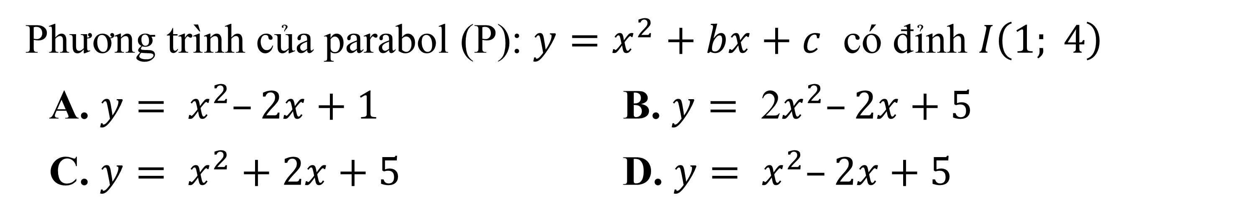
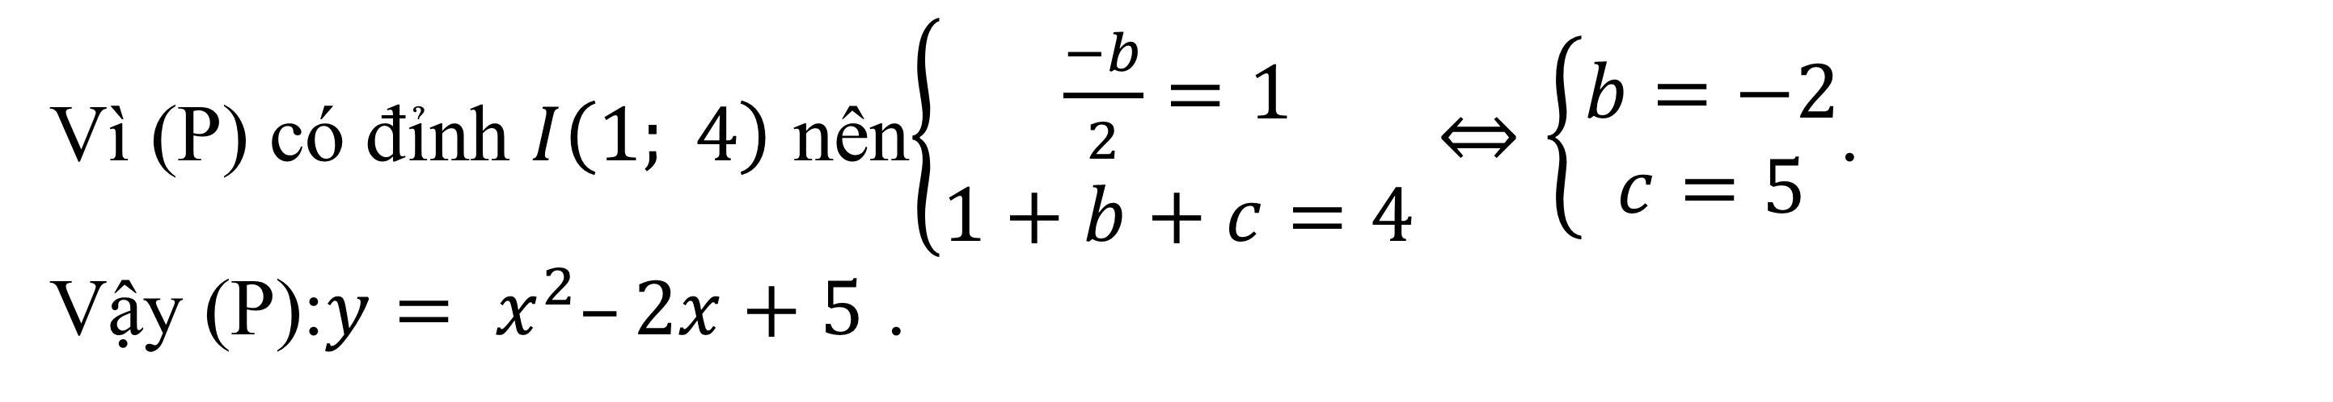
BÀI TẬP TRẮC NGHIỆM
Câu 18.
Phương trình của parabol (P): $y=x^{2}+bx+c$ có đỉnh $I\left(1; 4\right)$
A. $y= x^{2}–2x+1$ B. $y=\text{ 2}x^{2}–2x+5$
C. $y= x^{2}+2x+5$ D. $y= x^{2}–2x+5$
D
Bài giải
Vì (P) có đỉnh $I\left(1; 4\right)$ nên$\left\{\begin{aligned}\frac{−b}{2}=1 \\ 1+b+c=4\end{aligned}\right.⇔\left\{\begin{aligned}b=−2 \\ c=5\end{aligned}\right.$.
Vậy (P):$y= x^{2}–2x+5$ .
$$\text{Ch}\text{ọ}\text{n} \text{D}\text{.}$$
Notes:
Giữ lại từ các hiệu ứng 4. Các hiệu ứng dùng đồng nhất từ trái sang phải.
Viết $\overline{z}$ sai ở hiệu ứng 5.
Tách hiệu ứng 6 thảnh 2 hiệu ứng.

Slide 23
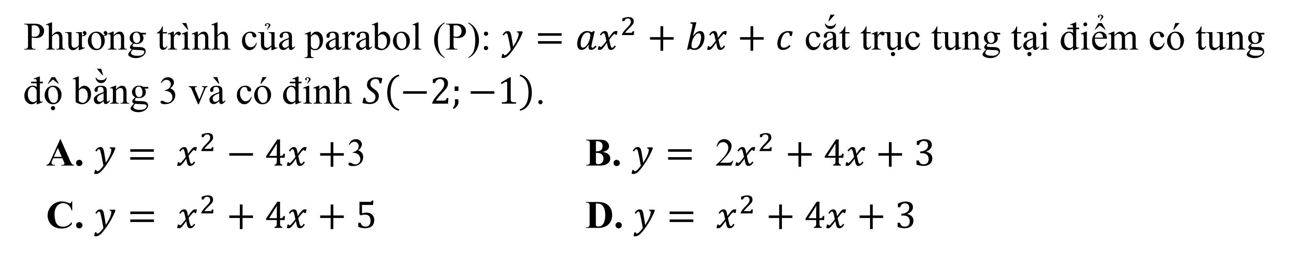
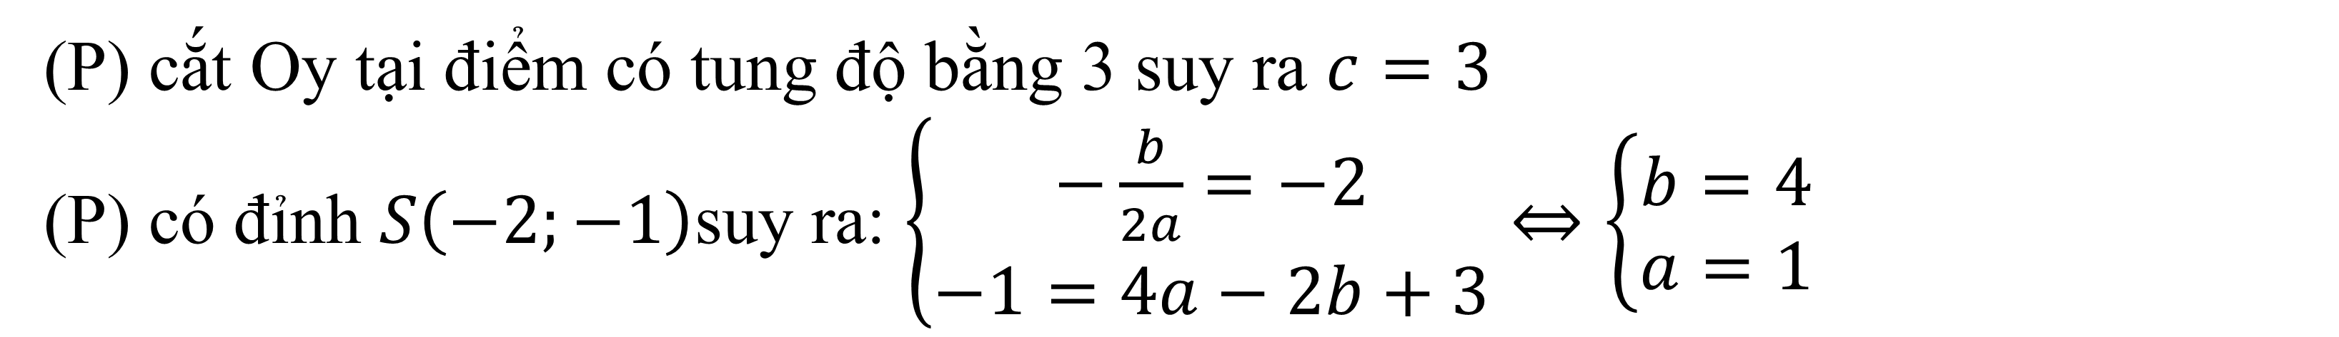
BÀI TẬP TRẮC NGHIỆM
Câu 19.
Phương trình của parabol (P): $y={ax}^{2}+bx+c$ cắt trục tung tại điểm có tung độ bằng 3 và có đỉnh $S\left(−2;−1\right)$.
A. $y= x^{2}−4x+$3 B. $y=\text{ 2}x^{2}+4x+3$
C. $y= x^{2}+4x+5$ D. $y= x^{2}+4x+3$
D
Bài giải
(P) cắt Oy tại điểm có tung độ bằng 3 suy ra $c=3$
(P) có đỉnh $S\left(−2;−1\right)$suy ra: $\left\{\begin{aligned}−\frac{b}{2a}=−2 \\ −1=4a−2b+3\end{aligned}\right.⇔\left\{\begin{aligned}b=4 \\ a=1\end{aligned}\right.$
$$\text{Ch}\text{ọ}\text{n} \text{D}\text{.}$$
Notes:
Giữ lại từ các hiệu ứng 4. Các hiệu ứng dùng đồng nhất từ trái sang phải.
Viết $\overline{z}$ sai ở hiệu ứng 5.
Tách hiệu ứng 6 thảnh 2 hiệu ứng.

